Slide 1
사내교육용

Slide 3
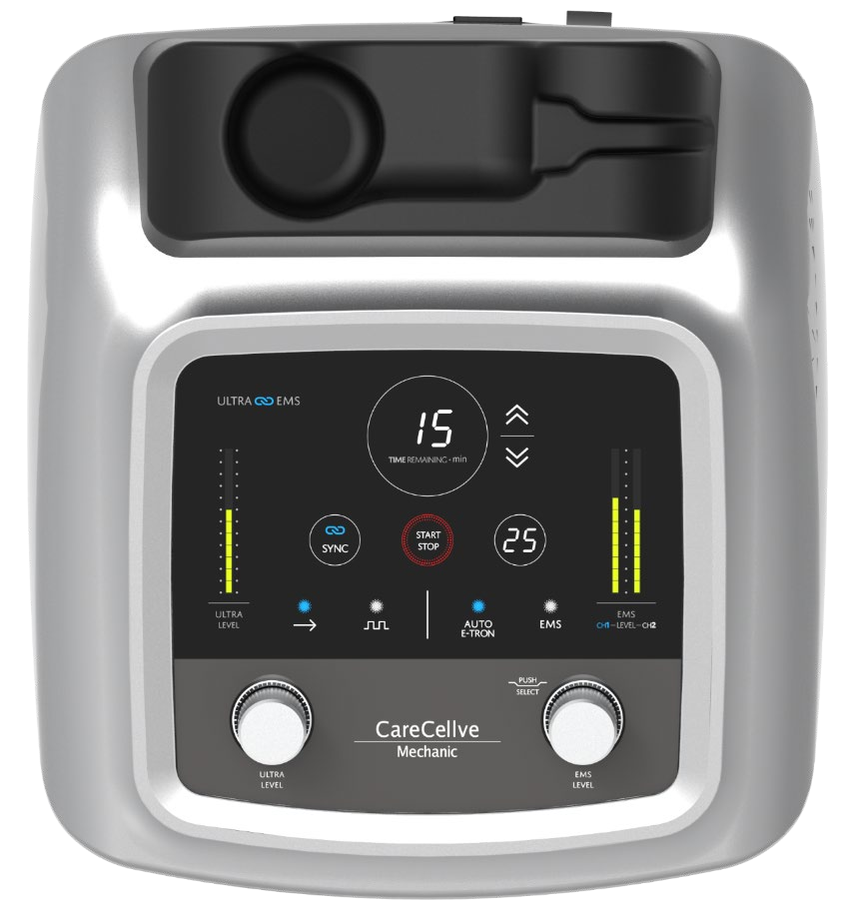
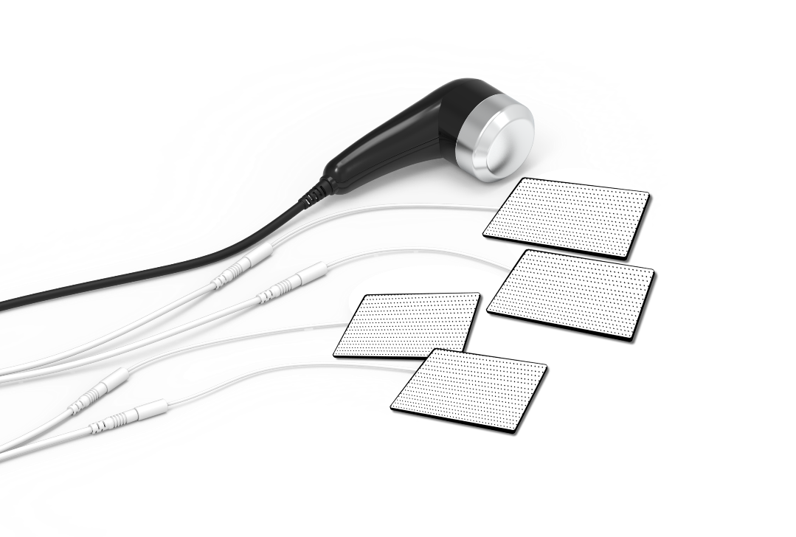
01. Point
제품 포인트 7가지
Point 1
초음파 + 저주파 듀얼 기능
Point 2
3가지 케어를 한번에 (피부관리, 체형관리, 통증 케어)
Point 3
3종 저주파 기능 구현
ㆍ TENS (통증 완화)
ㆍ EMS (근육 재활)
ㆍ E-Tron (만성 통증, 스포츠 외상 등의 통증을 완화 특허 기술 시스템)
Point 4
1.2㎒ 초음파, 출력 11W 고출력 초음파를 통한 피부관리 부터 통증 케어까지
Point 5
체외 충격파 치료기 제조에서 확보한 Smart Sensing 기술 적용
Point 6
SYNC 기능 탑재
SYNC 기능 활성화 시 초음파 핸들에서 ‘초음파 + 저주파(TENS)’ 동시 출력
Point 7
원터치 방식 제로 스타트 및 과전류 차단장치

Slide 4
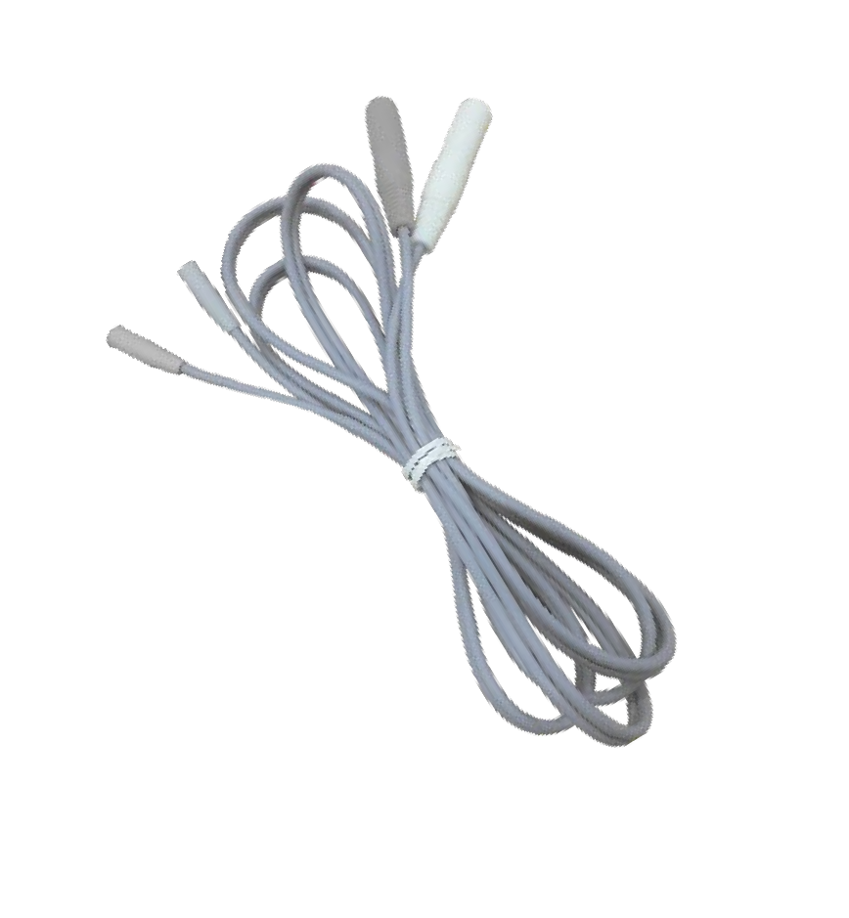
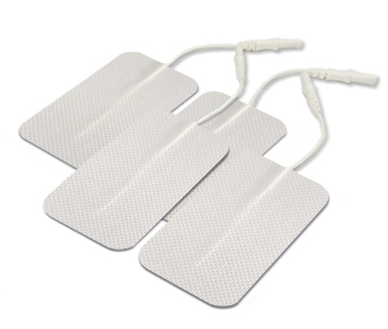
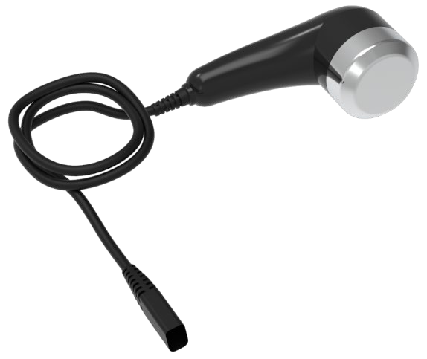
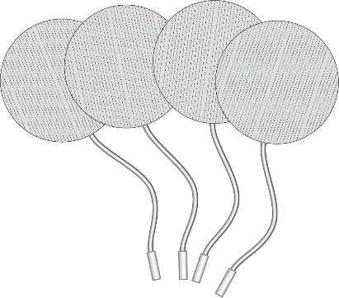
02. 제품소개
제품 스펙
Products
ㆍ제품명 : 케어셀브 메카닉
ㆍ초음파 주파수 : 1.2MHz
ㆍ전격 전압/ 정격 주파수 : AC 220V / 60Hz
ㆍ소비전력 : 80W
ㆍ출력 기본파형 : 펄스파
ㆍ이트론 주파수 범위 : LOW (1,000 ~ 1,255 Hz)
HIGH (1,000 ~ 1,480 Hz)
ㆍEMS 주파수 범위 : 3 ~ 50Hz
ㆍAUTO 주파수 범위 : 1-89Hz, 2-100Hz, 11-100Hz
ㆍ규격 : 293(W) X 325(D) X 146(H)mm / 2.6kg

Slide 5
03. 제품특징
초음파
피부관리
초음파
체형관리
+
+
통증관리
TENS/EMS/E-TRON
3가지 기능을 한번에

Slide 6
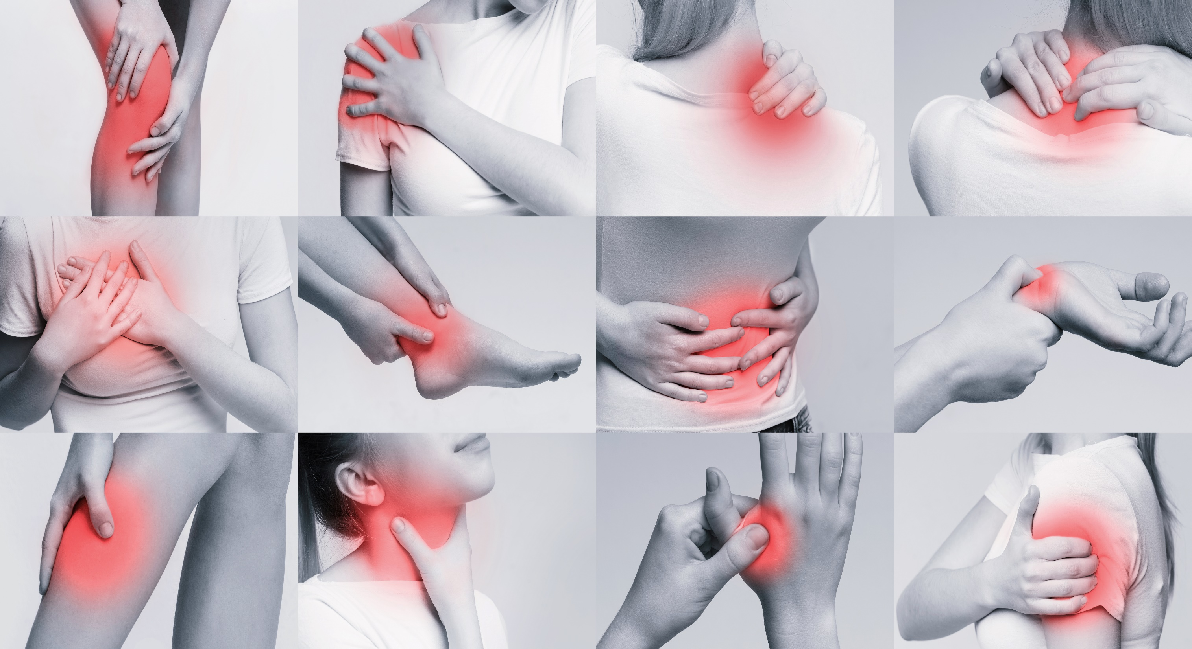
통증! 더 편하게!

Slide 7






















03. 제품특징
시장 규모
65세 이상 고령인구 (자료 : 통계청)
근골격계 및 결합조직 질환 환자수 (자료 : 건강보험심사평가원)
(단위 : 만명)
(단위 : 명)
(단위 : 만명)
(단위 : 명)
738
775
820
1000
1900
14,344,792
15,121,173
15,869,748
16,831,638
17,761,043
2018 2019 2020 2024 2049
2011 2013 2015 2017 2019
고령인구 증가에 따라 통증 질환을 겪는
환자 증가세도 강화될 것이다.
정형외과, 재활의학과, 마취통증의학과에서 진료하는 근골격계 통증 환자수는
매년 약 42만명씩 증가하고 있다. 개원 트렌드도 통증의원이 트렌드다.
(출처 : http://www.medicaltimes.com/Users/News/NewsView.html?ID=1144536)

Slide 8
03. 제품특징
통증 치료 요법
초음파 자극기
심부열자극기,M/W,
고주파,자기장
통증 관리기
무통증 신호요법장치
정형용
견인장치
Hot Cold pack / IR
온열.냉 요법
TENS / ICT
저주파.간섭파자극기
LASER 광조사기
(저출력/고강도레이저)
대표적인
보존요법
(물리치료)

Slide 9

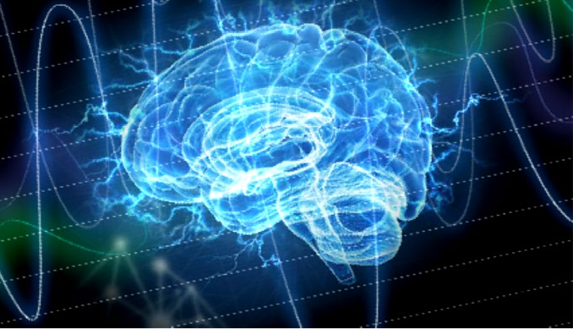
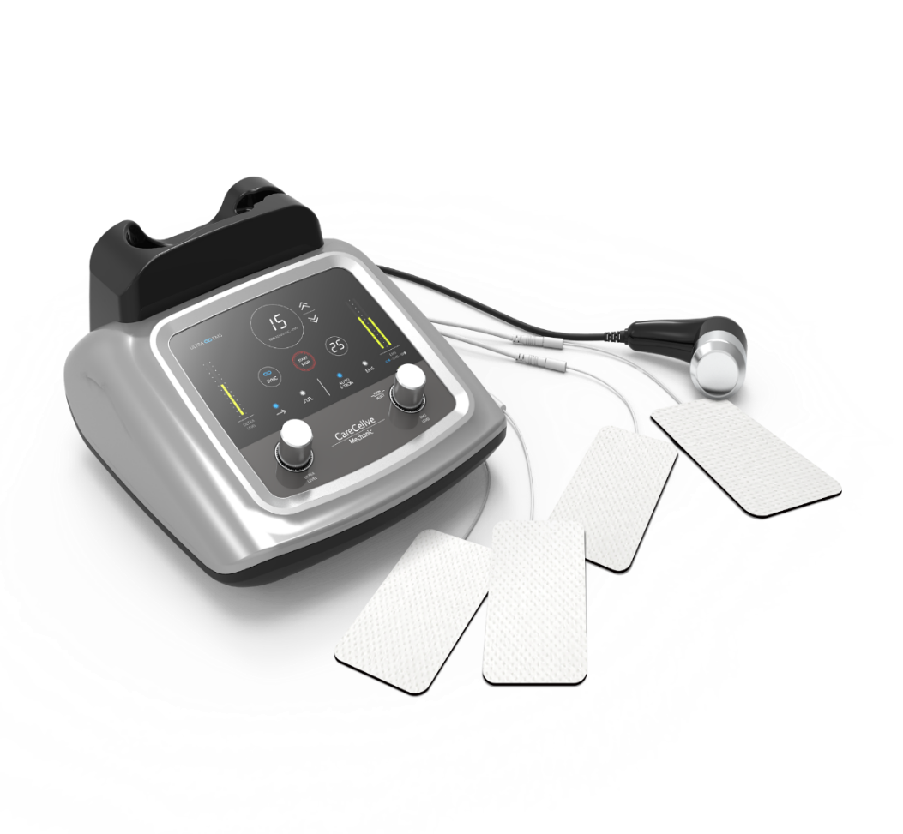
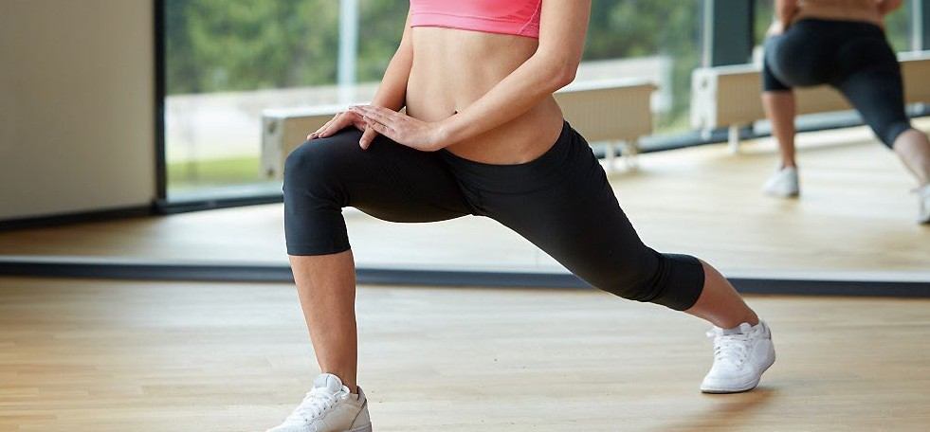
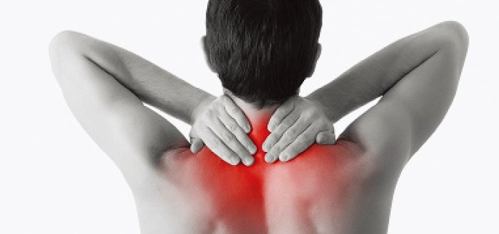
03. 제품특징
통증 관리
E-TRON WAVE를 생성하여 급만성통증의 병변에 보다 더 안정감있게 적극적으로 자극합니다. 사용 부위에 부착한 E-TRON
전극을 통해 전기적 통증 교란신호가 무통증 신경정보로
넓은 범위에 전달되어 통증 완화에 도움을 줍니다.
ULTRASOUND
근골격계질환의 급성 만성 염증성 질환의 통증완화,
살균, 관절치유, 근막통증 증후군의 염증완화와
조직이완등 통증 완화에 도움을 줍니다.
LF(Low Frequency)
경피신경자극을 통해 통증이 있는 부위 또는
근 장애 부위에 공급하여 근육을 수축 이완하여
통증 완화에 도움을 줍니다

Slide 10
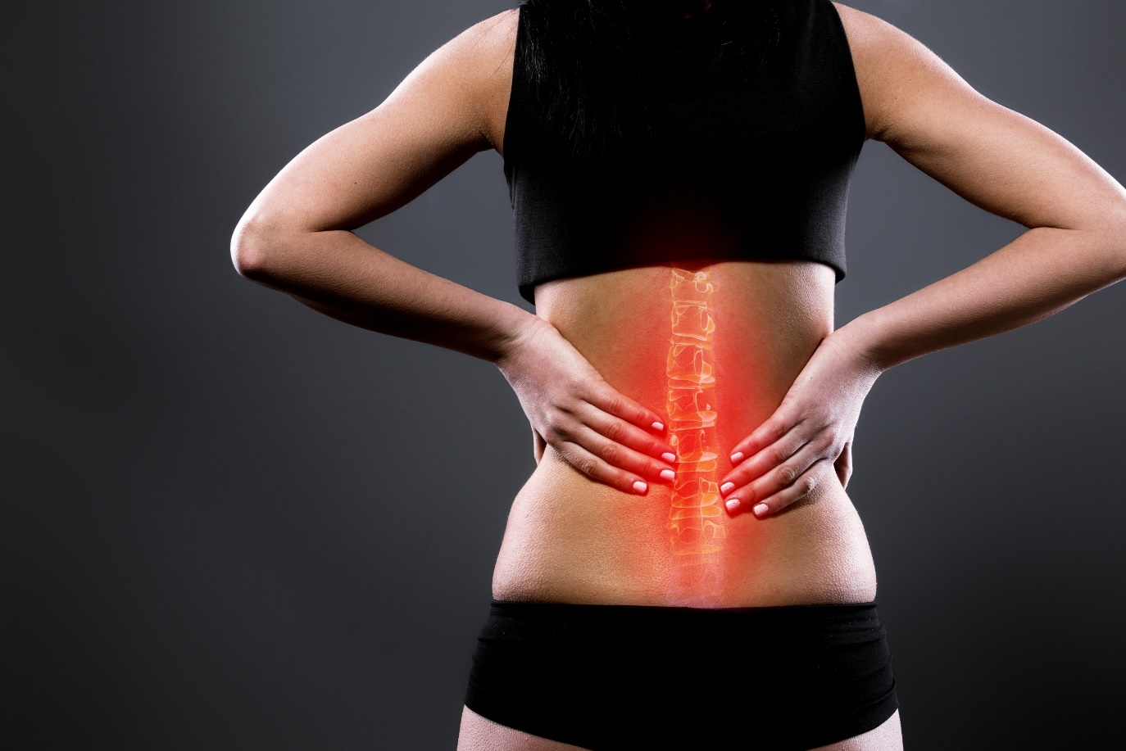
03. 제품특징
통증 관리
통증
실제 발생한 손상 또는
발생 가능한 손상을 나타내는 불쾌한 감각
[종류]
만/급성 통증, 신경병성 통증, 복합부위 통증 증후군,
침해성 통증, 등

Slide 11
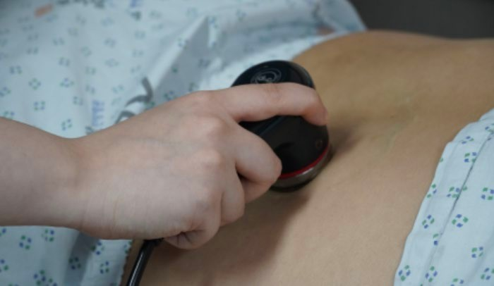
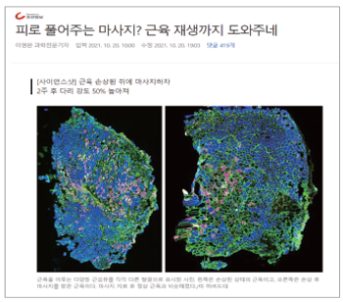
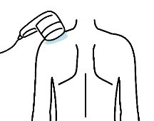

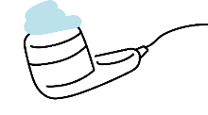
03. 제품특징
통증 관리
01
통증 케어 시스템 : 초음파
초음파 자극기_Ultrasound
기본 0.8~1㎒의 초음파 전기적에너지가 물리적인 에너지로 변환되어 심부열과 바이 브레이션이 발생,
그 열로 인해서 인체 조직의 온도를 상승시켜 혈액순환 신진대사에 도움을 주어 통증을 완화하는
심부열자극요법의 대표적인 물리치료이다.
근골격계질환의 통증완화 염증완화등 사용용도에 따라 다양하게 활용되고 있다.
사용방법
Key Point
#환부 세포의 마찰 운동으로 근수축 이완
#열 및 비열성 효과로 혈액과 림프 순환, 독소 배출
#심부열 발생
#통증부위 집중투여로 통증 완화
#연골재생, 세포 활성화
#염증 완화
#지방 분해
젤 도포
통증 부위
밀착 후 시작
통증 부위
롤링

Slide 12
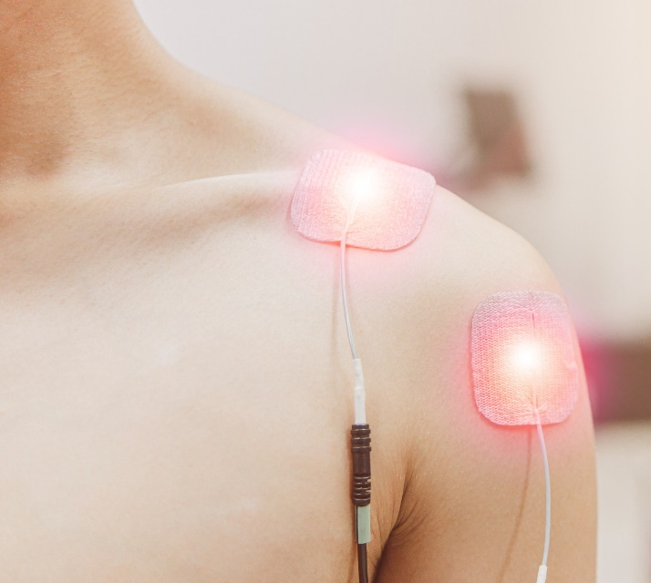
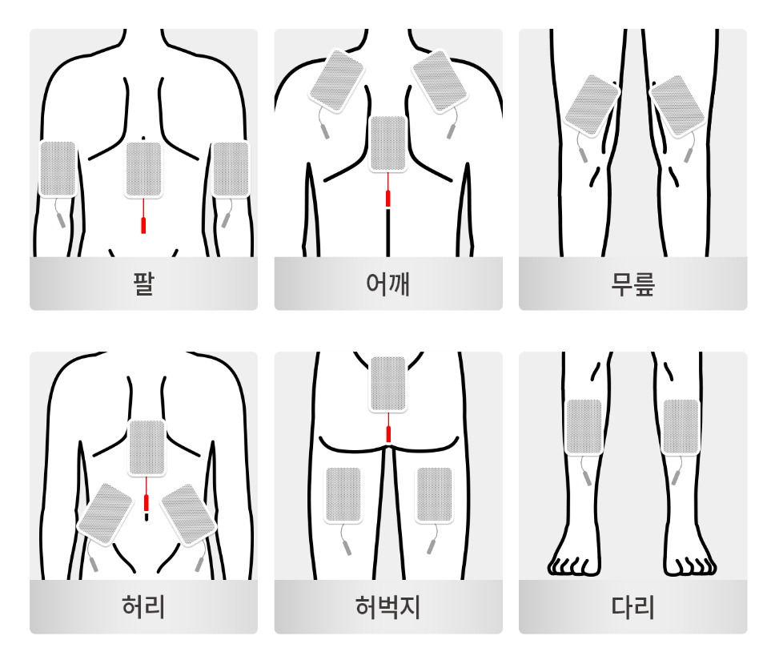
03. 제품특징
통증 관리
02
통증 케어 시스템 : 저주파
저주파 자극기_ TENS/ Transcutaneous electirical nerve stimulation
경피신경자극기 (TENS/ Transcutaneous electirical nerve stimulation)라 불리며, 대표적인 기본 물리치료요법이다.
저주파란, 10khz이하의 주파수가 낮은 파동을 저주파라 한다. 저주파 발생신호가 통증부위 신경을 자극하여
통증을 줄여주고, gate control theory등의 여러 기전들이 복합적으로 작용하여 통증을 완화에 도움을 줍니다.
경미한 통증 완화, 뭉친 근육의 이완, 수족 재활관리 등에 적용한다.
효과
ㆍ통증 부위 및 주변의 뭉치거나 손상된 신경과 근육을 자극
ㆍ전기자극 근육운동으로 근육 강화
ㆍ신경 및 근 기능을 회복
ㆍ운동효과
ㆍ세포의 성장과 운동에 효과
ㆍ지방 분해
ㆍ부종 완화
사용방법

Slide 13
03. 제품특징
초음파 / 저주파 비교
효과 | 초음파(Ultrasound) | 저주파(low)
통증완화
연골 재생 세포 활성화
염증 완화
림프 순환, 독소 배출
혈류랑 증가, 대사 증진
신경 자극
근수축 이완, 근력 강화 | *근력 강화 제외
지방 분해

Slide 14
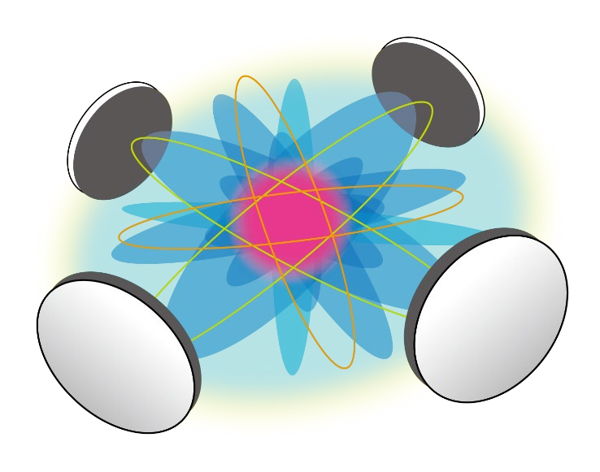
03. 제품특징
통증 관리
03
통증 케어 시스템 : E-TRON
E-TRON
무통증신호요법을 기반으로 E-TRON 파형의 다양한 전기적 자극을 통해
아픈부위의 통증 신호를 교란하여 통증완화에 도움을 주는 신개념 통증관리이다.
근골격계 질환에 급.만성 통증, 스포츠 외상, 수술 후 통증 등의 통증완화 도움에 활용되고 있다.

Slide 15

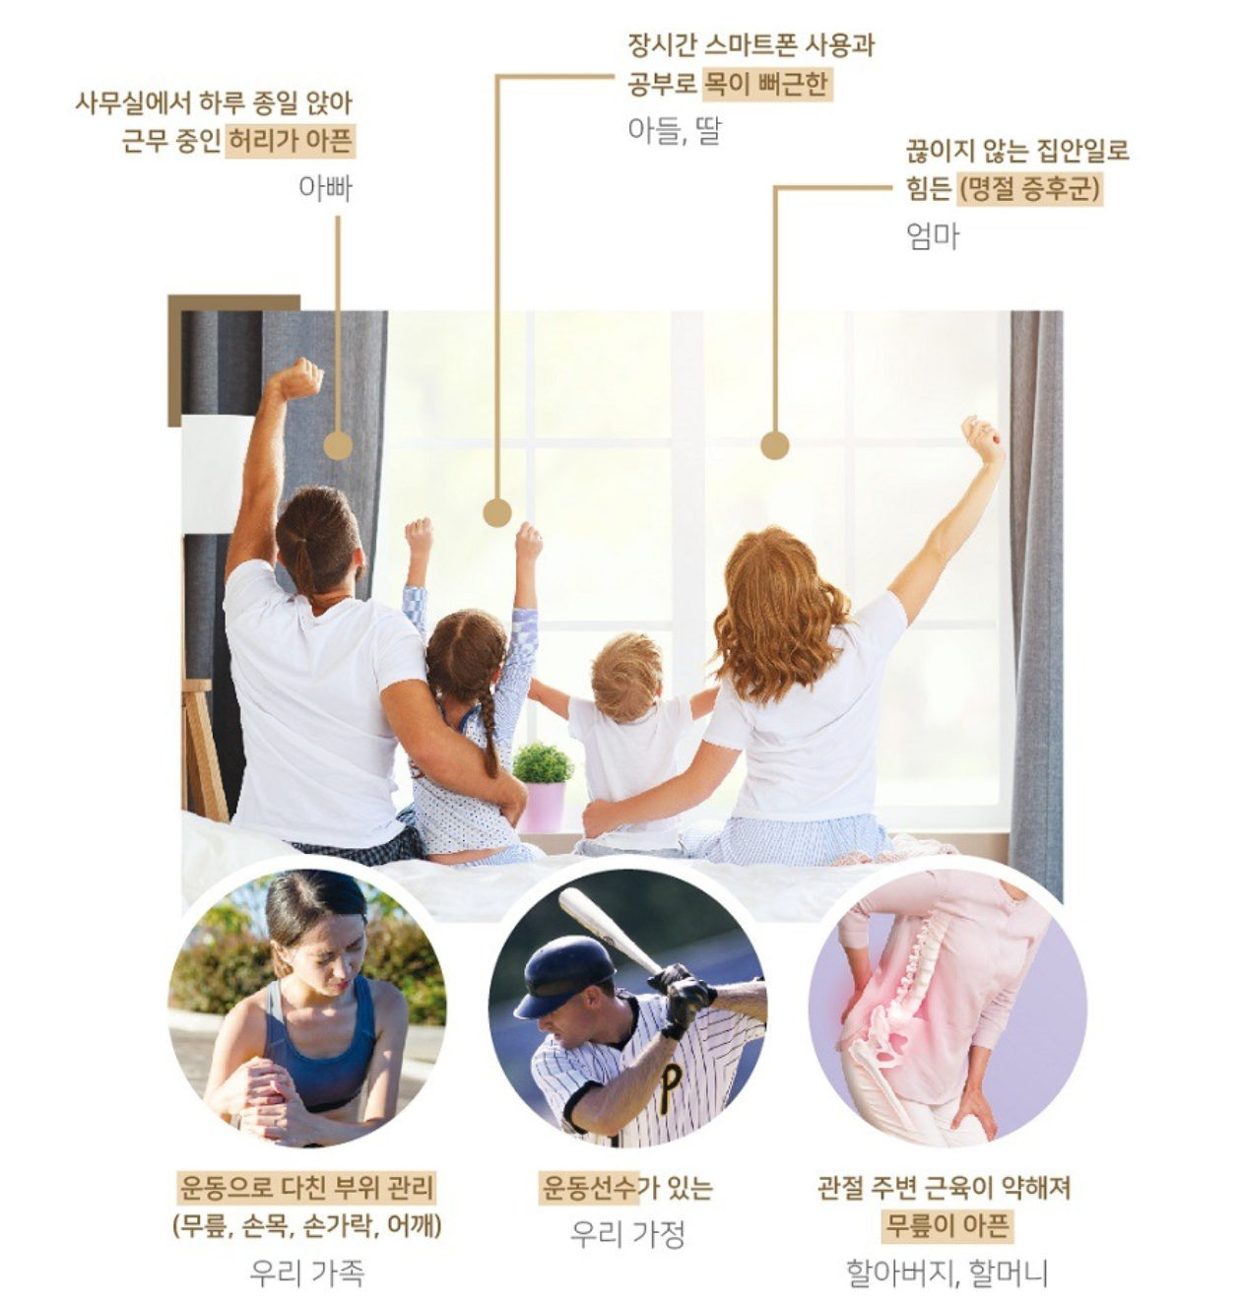

03. 제품특징
권장 대상
이런분께 필요합니다!
통증으로 고통받고 있으신 분
통증이 적은 의료기기가 필요하신 분
언제, 어디서나 쉽게 통증 관리가
필요하신 분 (전원이 있는 곳에 한함)
골프, 등산, 자전거 등 강력한 스포츠 및
레저활동 후 관리가 필요한 분
평소 적은 활동에도 각종 부위 통증이
있으신분(무릎, 어깨 등)
부모님을 위한 선물을 찾으시는 분
통증에 대해 인지하고 관리를 원하시는 분
집에서 통증 관리가 필요하다는
의사 소견을 받으신 분

Slide 16
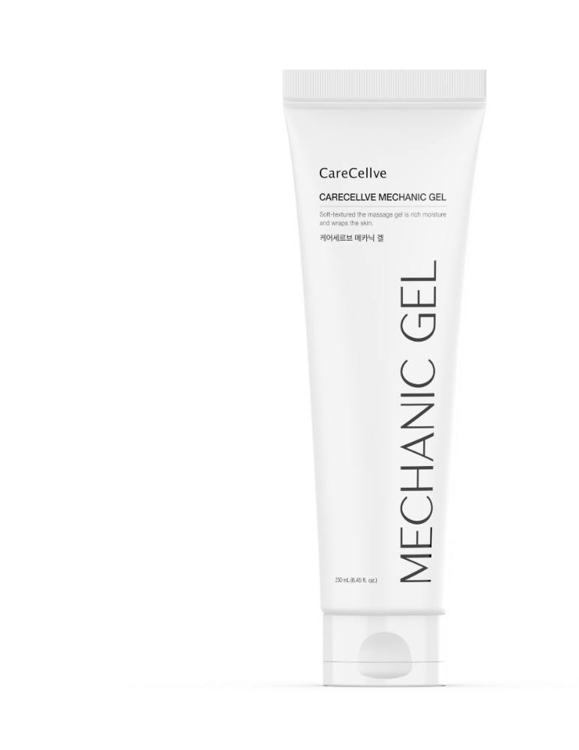
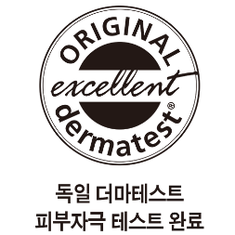
03. 제품특징
기능 설명
Sensing 기술 이란?
초음파 진동자에 전용 겔(Gel)이 닿지 않을 경우 기기가 사용을 멈춰
과열 및 화상을 방지하는 케어셀브 메카닉 만의 독자적인 기술을 뜻함

Slide 17
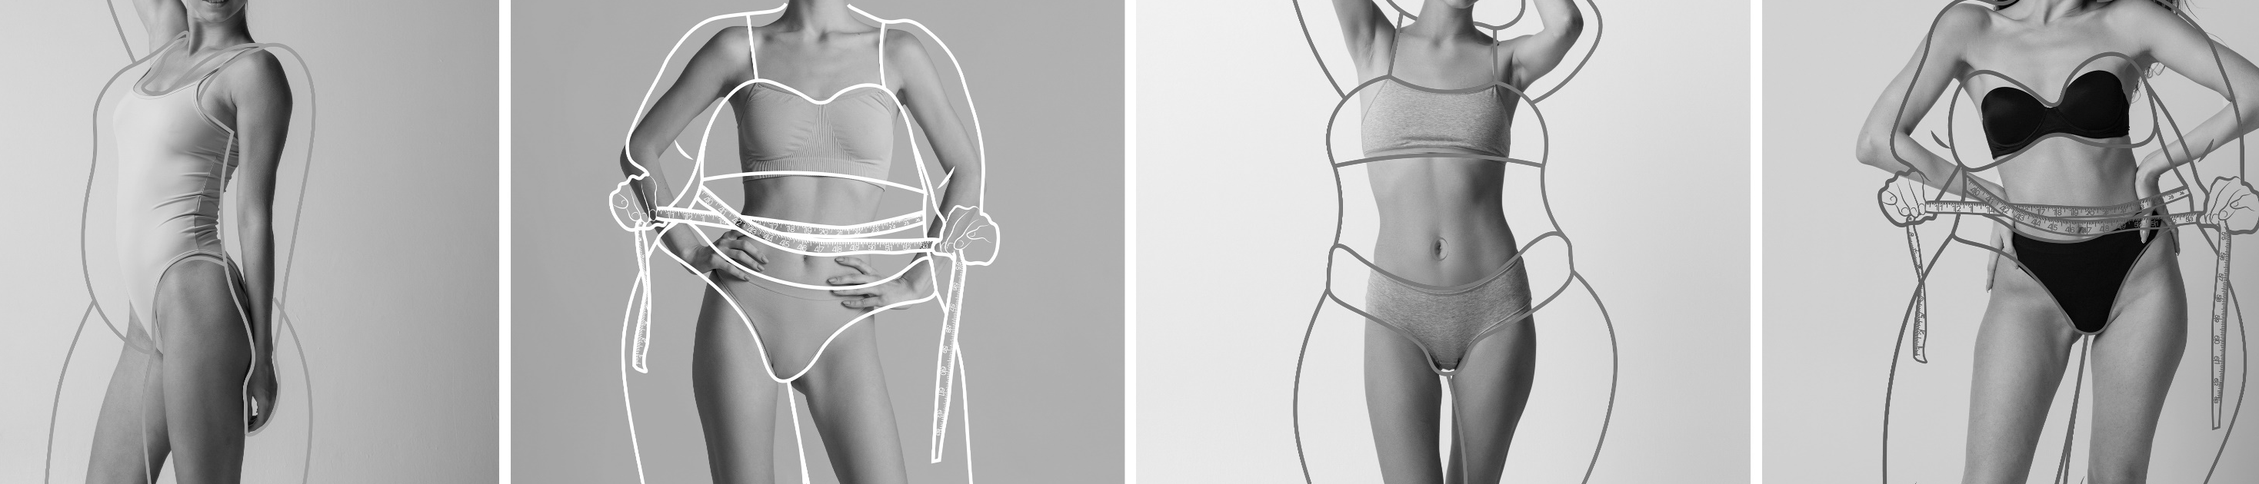

체형관리! 더 슬림하게!

Slide 18
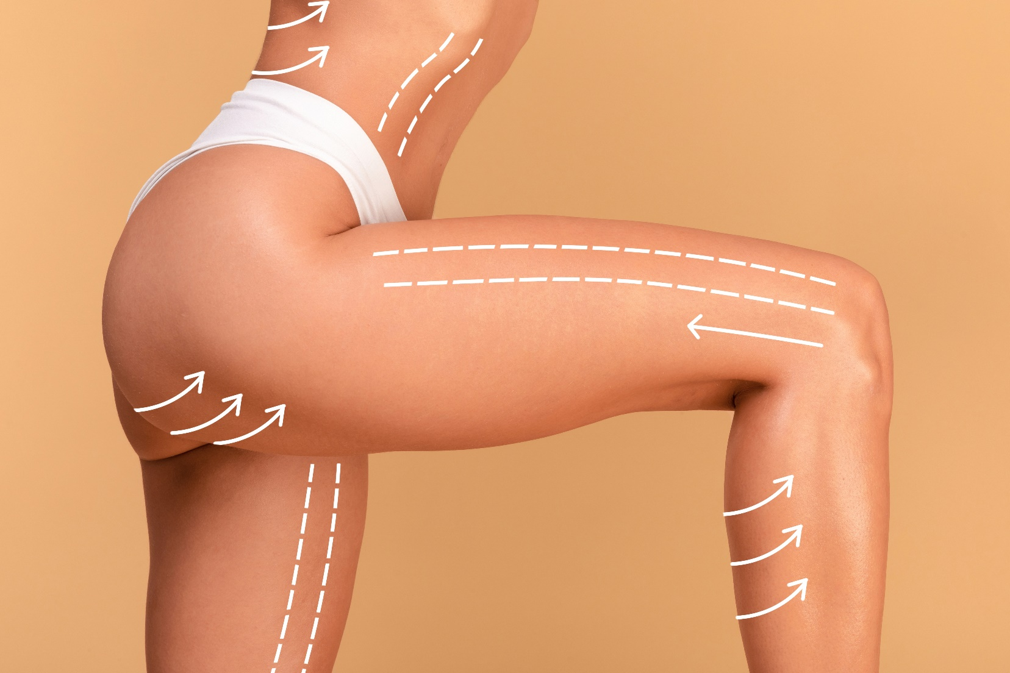

03. 제품특징
체형 관리
말이 필요없다!
옆구리 관리
원하는 부위 어디든!
초음파 / 저주파 지방층 이중자극 시스템
원하는 부위 어디든 슬림하게!
체형관리, 슬리밍 관리, 부종 관리까지!
누구나 사용할 수 있도록 크기를 작게,
무게는 가볍게 , 효과는 더블업 UP
복부 관리
힙업 관리
하체 관리 or 팔 관리
사용 부위

Slide 19
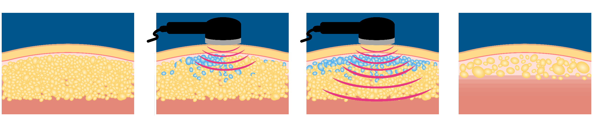
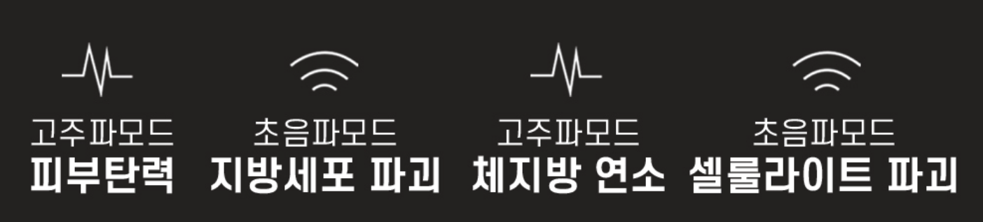
03. 제품특징
체형 관리
초음파 효과에 따른 변화
  수술없이, 부작용 없이 모든 체형을 완벽하게 관리하자!
Before
After
지방
  잘 안빠지는 살들, 케어셀브 메카닉이 해결합니다.
  쉽게 빼기 어려운 지방에 케어셀브 메카닉
  초음파 자극 (수축, 팽창)을 주어 지방세포를 자극시킵니다.
  이제 전문가용 체형 관리를 집에서 편하게 사용해보세요.

Slide 20
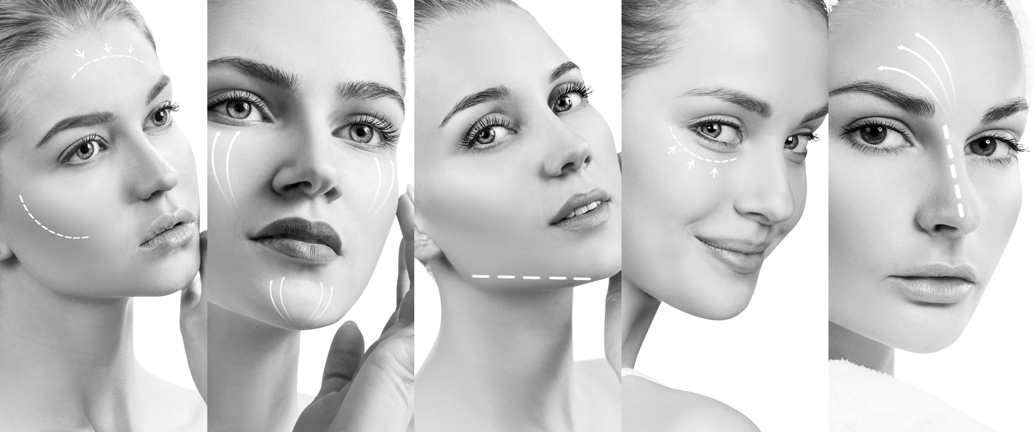
피부관리! 더 아름답게!

Slide 21
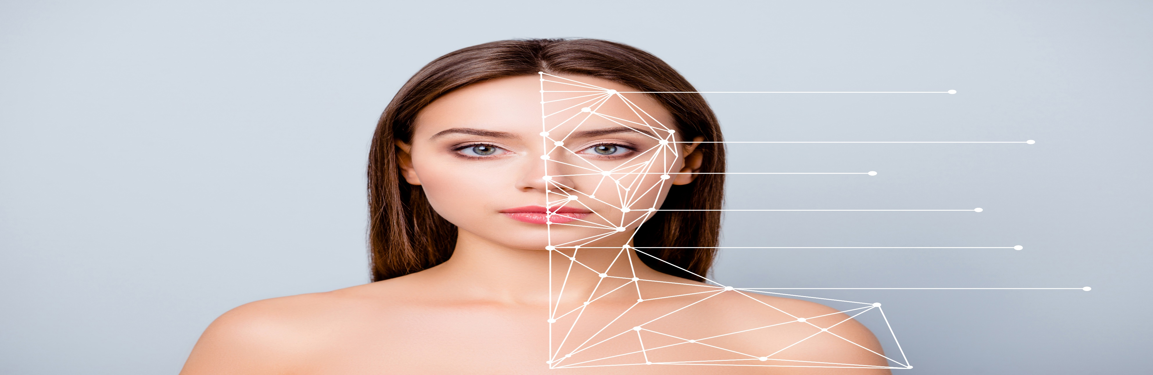
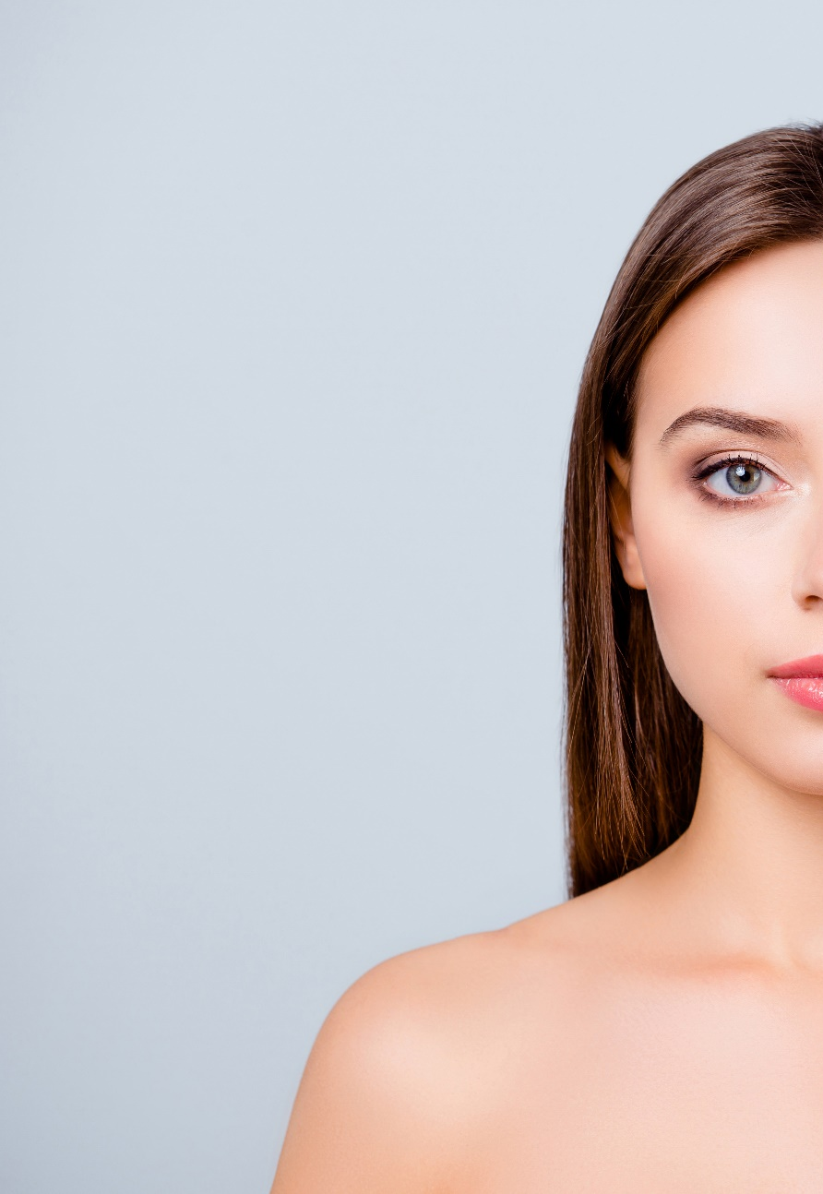
03. 제품특징
피부 관리
  1
  2
초음파 피부관리의 효과
보습 관리
피부 톤 관리
초음파 관리는 순간적인 강력한 진동으로 인해서 생기는
마찰력을 이용하여 인체에 무해한 초음파가 피하 깊숙이
전달되게 됩니다.
이렇게 전달된 초음파는 하나하나의 세포에 자극을 주고
세포 자체를 활성화 시켜 줌으로써
피부의 밸런스를 조절하고 피부 재생효과에 도움을 줍니다.
피부 속까지
흡수되도록
두드려 주어
효과적인 보습
혈액 순환 개선
피부 탄력 및
미백 개선
  3
  4
힐링 케어
마사지 효과
스트레스로
지친 피부에
재생을 돕는
힐링 케어
미세한
두드림으로
마사지 효과

Slide 22
03. 제품특징
피부 관리
듀얼 기능 (초음파 / 저주파)
듀얼기능 피부 재생의 효과
1.2 MHz(고밀도 초음파)를 이용해
통증, 붓기, 붉음증 없이 자연적인 세포의 활성을 유도,
피부 재생을 도와 문제 피부를 건강하게 치료해줍니다.
ECM(세포외기질)의 생성과 분해의 균형을 이루어
자연적으로 피부보습, 브라이트닝(안색정화), 주름개선, 모공축소,
탄력 증진 등 노화된 피부를 근본적으로 젊고 건강하게 만들어 줍니다.
※ ECM(세포외기질)이란
세포들 사이의 공간을 채우는 물질로 세포와 세포를 지지해주는 물질입니다.
Check 1
Check 2

Slide 23
개발 배경

Slide 24
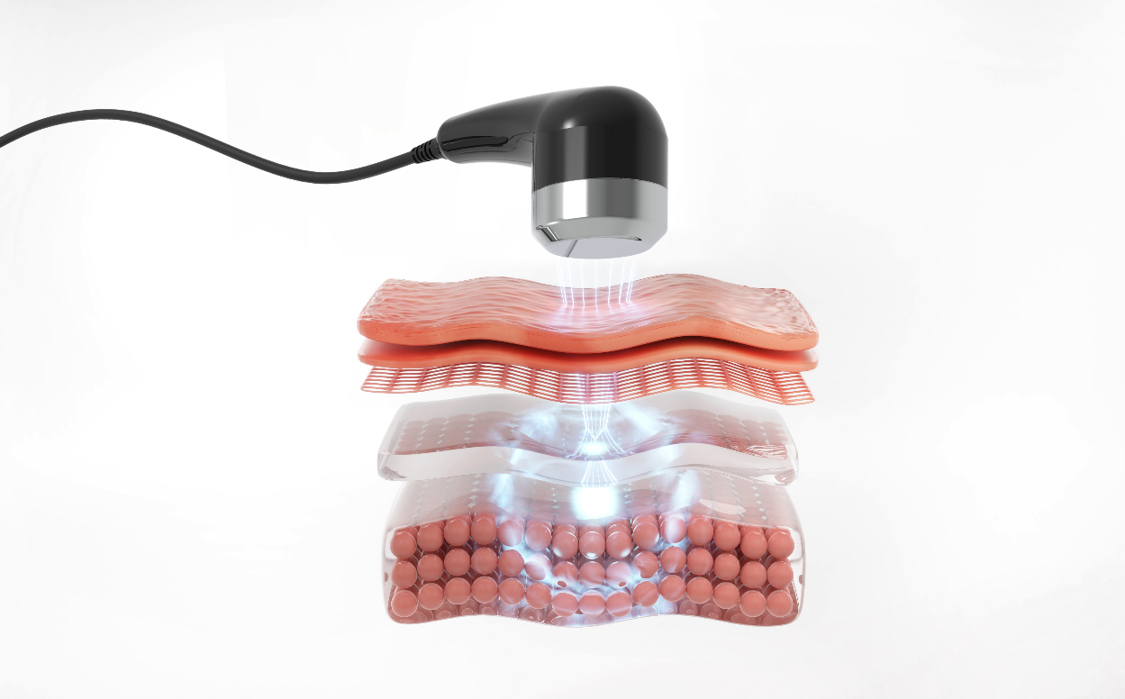
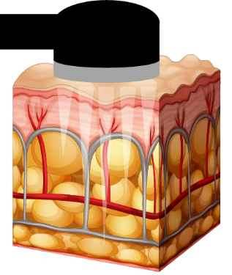
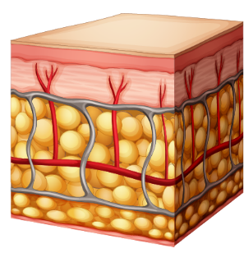
03. 제품특징
개발 배경
진피 상층
진피층
SMAS층
Before
After
케어셀브 메카닉 기기는 초당 120만회 진동으로 피부 깊은 층인
SMAS층 부터 진피층, 표피층까지 초음파 열에너지를 전달하여
피부노화의 주범인 넓어진 모공, 깊어진 주름, 피부 탄력 개선,
미백과 리프팅 효과를 볼 수 있는 기기입니다.

Slide 25
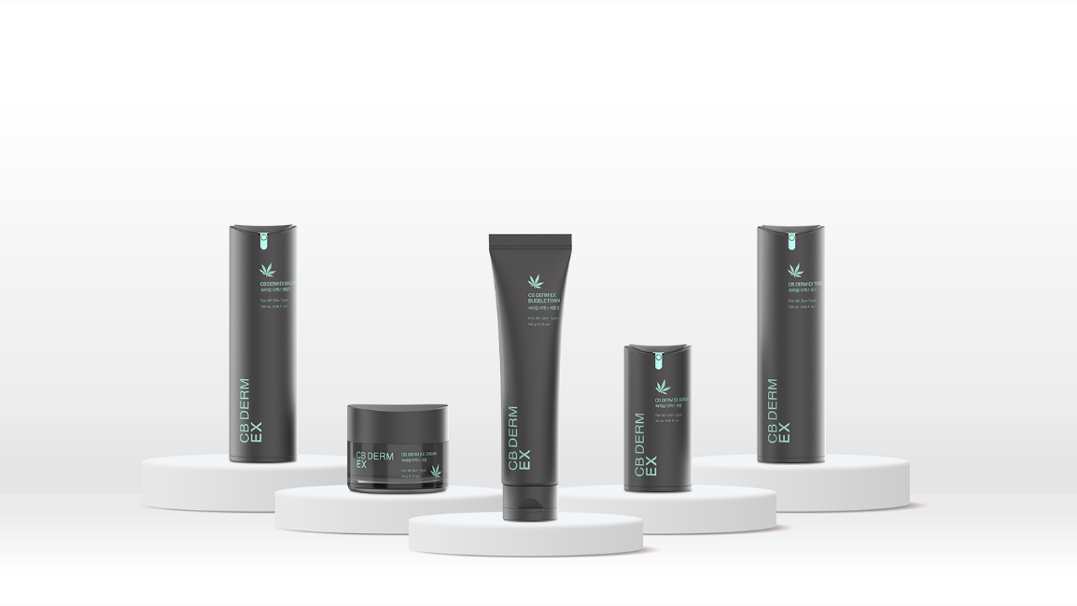
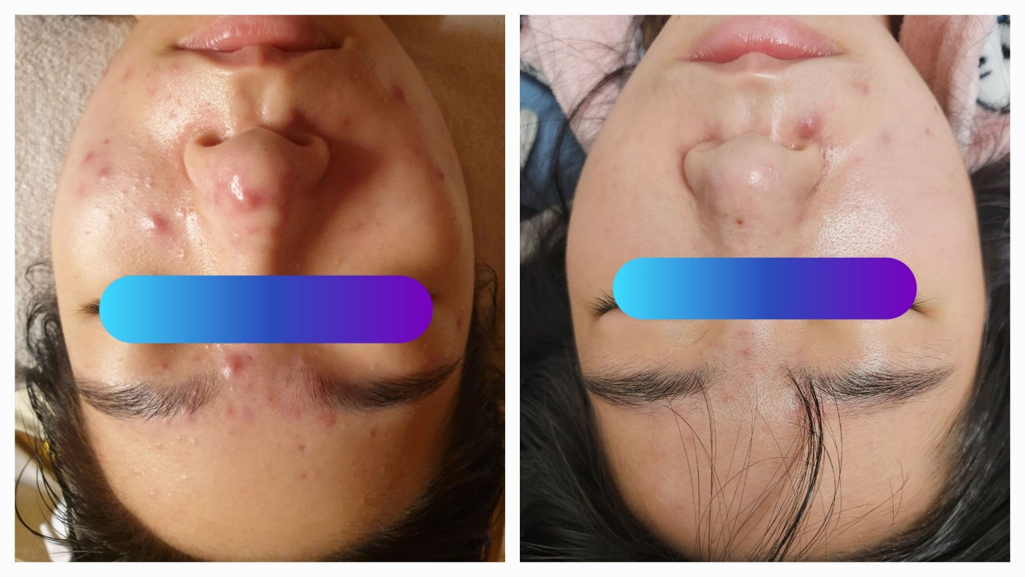
03. 제품특징
CareCellve X CB DERM
초음파 기기로
CB DERM EX 의
영양분을 손실없이 공급하자.
CB DERM EX의 영양분을 피부 깊숙이 전달 시킵니다.
[초음파 + CB DERM EX]
같이 사용시 피부 재생 효과를 통해 주름, 피부 탄력 개선과
미백과 리프팅 케어를 빠르게 도와 줍니다.
Before
After

Slide 26
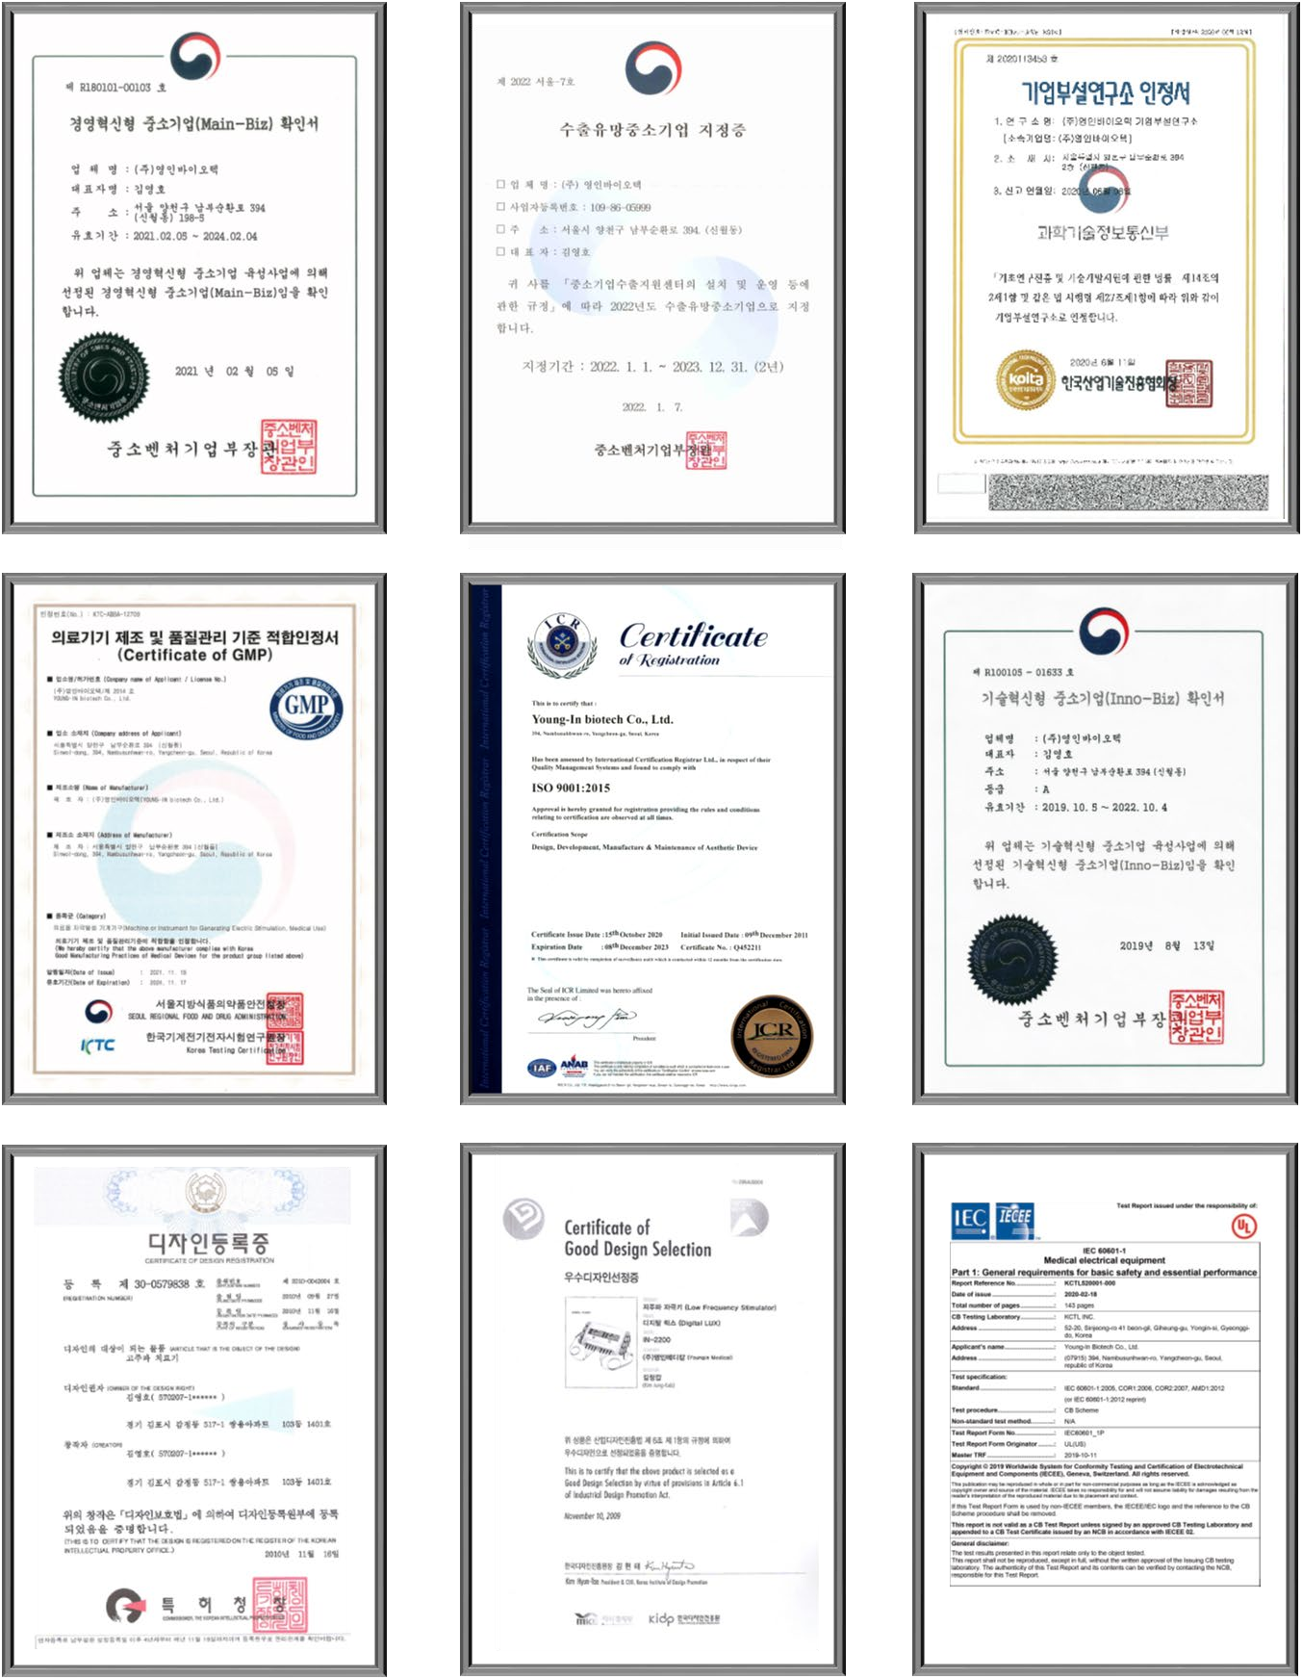
04. 인증자료
특허 및 인증

Slide 27
04. 인증자료
특허 및 인증

Slide 28
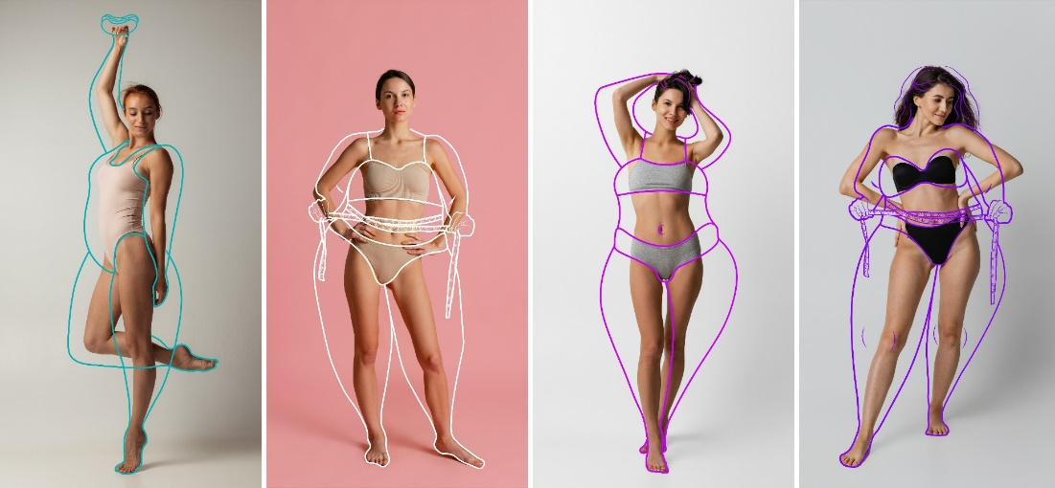
05. 권장 대상
필요하신 분
이런 분께 필요합니다.
병원 전문 샵에서 많이 사용하는 미용기기 효과 그대로
피부 및 모든 체형을 완벽하게 관리합니다.
체형 관리 시 선택적으로 부분별 부위 관리가 가능합니다.
멍이나 흉터가 없는 수술없이 체형 관리가 가능합니다.
관리 후 에도 요요나 부작용이 거의 없고, 일상 생활이 가능합니다.
인체에 무해한 초음파로 안전하고 간단하게 사용 가능합니다.

Slide 29
참고 자료

Slide 30
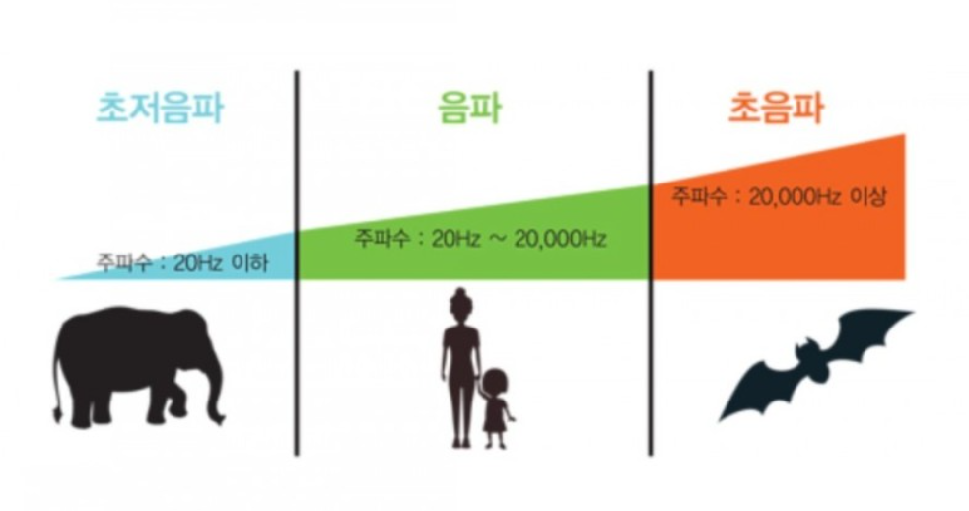
06. 참고 자료
초음파 정의
초음파란? Ultrasound
초과한다는 뜻의 ‘Ultra’에 소리를 뜻하는 ‘Sound’를 더하여 소리가 초과한다는 뜻이다.
사람의 귀로 소리를 들을 수 있는 영역대가 20hz부터 20khz까지 이고,
이 사이의 영역대를 가청주파수라고 한다.
초음파는 가청주파수 20Khz를 넘어서는 음파를 말하고, 사람의 귀로 소리를 들을 수 없는 영역대이다.
이미지 출처 : 네이버

Slide 31
06. 참고 자료
초음파의 뷰티케어 개선 원리
개선 내용 | 원리 | 1회 15분
여드름 | 모공 속 피지, 노폐물로 인한 화농 제거 및 살균, 재생 | 3~4회
잡티, 기미, 주근깨 | 침착, 멜라닌 색소 환원 / 20대 3개월 사용시 28주기로 활성화 피부세포 순환주기 단축 / 피부 세포 내 세균 박멸 / 노폐물 포획 배출 | 4~12주
복부 관리 | 장 기능 활성화 / 숙변 제거 / 독소 배출 | 2~3회
잔주름 개선 | 신진대사 촉진으로 피부가 젊어지며, 투명해짐 | 4~12주
노화 방지 | 콜라겐 및 엘라스틴 섬유생성 / 기능 정상화 및 피부 탄력 회복 | 3~4회
모공 세척 | 섬세한 마이크로 마사지 효과로 모공 속 노폐물 제거 | 2~3회
모공 축소 | 콜라겐 생성으로 인한 탄력 회복과 모공 축소 | 1~2주
밸런스 관리 | 지성, 건성 모두 피부세포 기능 정상화(중성화) | 1~2주
각질 제거 | 표피 각질층의 죽은 세포와 이물질 제거 | 1~2주
리프팅 | 분해 제거된 지방만큼 피부가 수축되면서 탄력회복 및 리프팅 | 4~5회
딥 클리닝 | 진동 및 박포 작용으로 모공 깊숙이 노폐물을 세정 | 4~5회
화이트닝 | 진동으로 침착색소 분해 / 피부 정상화로 색소 침착 예방 | 3~4주
보습 | 이화작용 및 포화지방 분해로 인하여 수분으로 변환 / 촉촉한 피부 유지 | 2~3회
슬리밍 | 부위별 지방분해 및 제거로 얼굴, 몸매의 균형 조절 | 2~3회
화장 | 표피의 분비, 보습 개선 향상 기능성 천연화장품 사용 시 음파영동으로 진피층 까지 전달 | 3~5회

Slide 32
06. 참고 자료
초음파의 헬스케어 개선 원리
개선 내용 | 원리 | 원리 및 요령
종양(암) | 2~3cm 직선 왕복 운동 / 멈춤 반복 | 독성온도(44℃ 이상 유지)
염증 제거 | 2~3cm 직선 왕복 운동 / 멈춤 반복 | 살균 림프, 백혈구 활동 강화
통증 완화 | 2~3cm 직선 왕복 운동 / 멈춤 반복 | 결정화 된 요산 용해
기혈 순환 | 손, 발바닥 림프 전체 / 임, 독맥 전신 관리 | 신진대사 촉진 / 체내 노폐물 제거
연골 재생 | 2~3cm 직선 왕복 운동 / 멈춤 반복 | 단백질 합성, 교원질의 신장성 증가 콜라겐(연골) 생성 촉진
눈(백내장 / 녹내장) | 눈꺼풀 위, 아래와 양쪽 눈 꼬리 주변을 멈추지 않고 계속 이동하면서 사용 눈동자 가운데(수정체) 피해서 5분 지속 | 신진대사 촉진 및 노폐물 제거
두통, 치매 및 기억력 증강 | 눈 마사지 + 왼쪽 관자놀이 두상 전체 / 목, 쇄골 림프 / 경추 | 히포 캠퍼스(임시기억장치) 기능 강화로 대뇌피질(영구기억장치)에 데이터 전달활동 강화

Slide 33
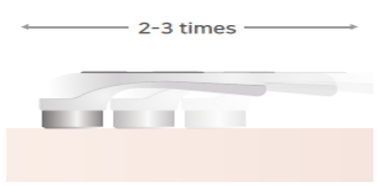
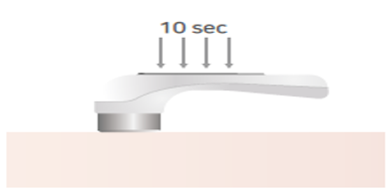
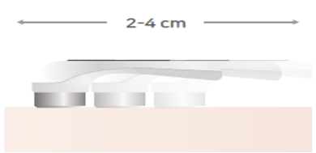
06. 참고 자료
올바른 CareCellve Mechanic 사용 방법
01
02
03
탐색 케어
사용 부위를 탐색하듯
2~3회 빠르게 지나갑니다.
집중 케어
사용 부위에 초음파
헤드를 밀착하여
10초 이상 지그시
케어합니다.
슬로우 케어
사용 부위에 초음파
헤드를 밀착하여 1초 2~4cm씩
천천히 이동하며 케어합니다.
*3개의 케어 중 선택하여
사용하셔도 좋습니다.

Slide 34
06. 참고 자료
초음파의 효과적인 사용 방법
01
매일 손바닥과
발바닥을 관리한다
수지침 효과
02
목 림프절 / 쇄골 림프 터미널 / 겨드랑이 림프절 /
서혜부 림프절 / 오금 림프절 / 발목 아킬레스 림프
관리로 신속한 체내 노폐물을 배출시키고
몸의 부종을 제거 할 수 있는 효과
림프를 관리한다
03
경추1번 부터 선골까지 척추를 중심으로 기립근 / 가장 근본적인 치유방법으로
척추를 바로잡고, 기혈순환을 원상태로 돌려놓고 쌓인 어혈을 풀어야 한다.
이미 몸의 조화가 깨진 탓에 모든 장부에도 이상이 있을 수 있으므로
몸 전체의 조화를 찾을 수 있는 환경만 만들어 주면 원활한 기혈 순환으로
몸은 건강해진다
동맥을 관리한다

Slide 35
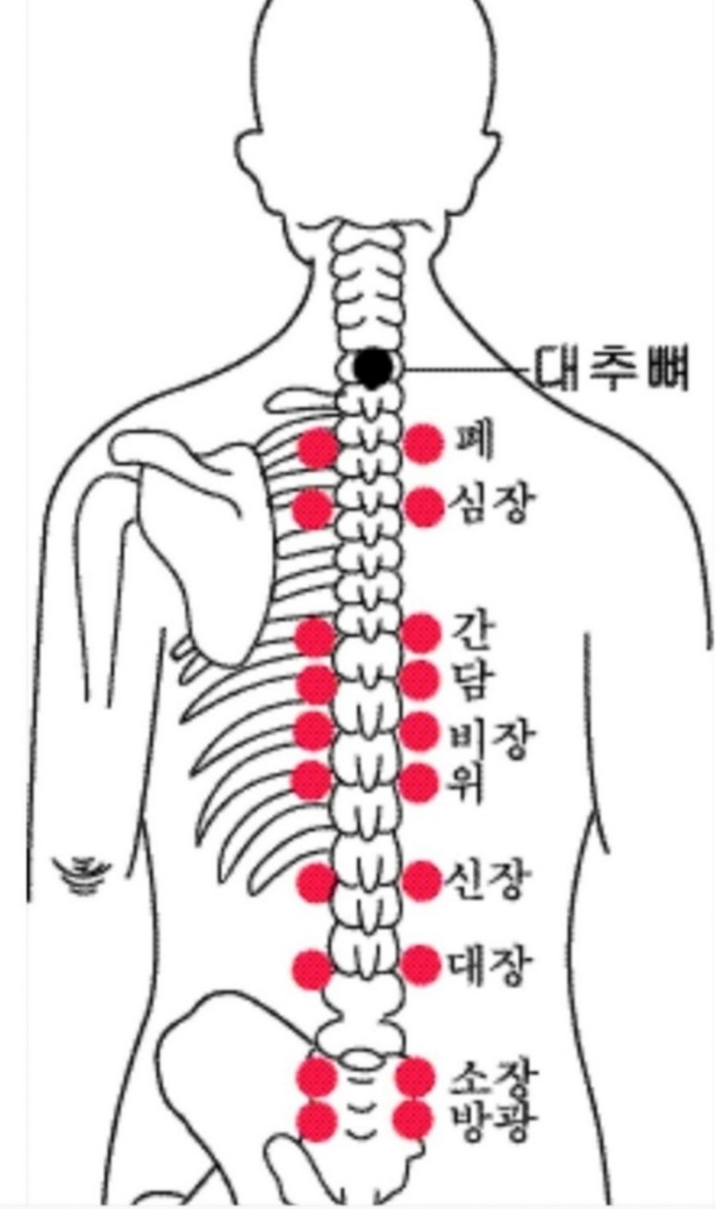
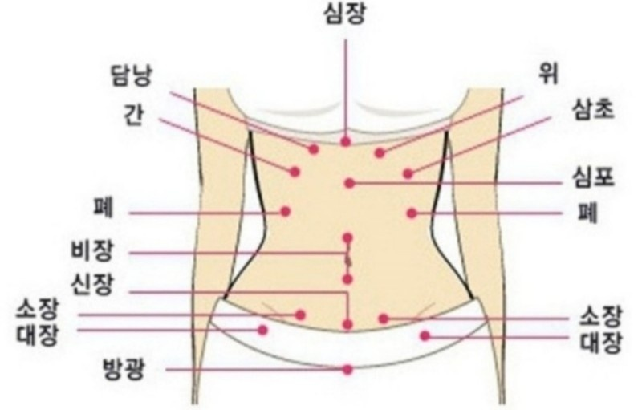
06. 참고 자료
등 혈자리 관리
혈자리 관리
심장
담낭
위
간
삼초
대추뼈
폐
심포
심장
폐
폐
간
비장
담
비장
신장
위
소장
소장
신장
대장
대장
대장
방광
소장
방광

Slide 36
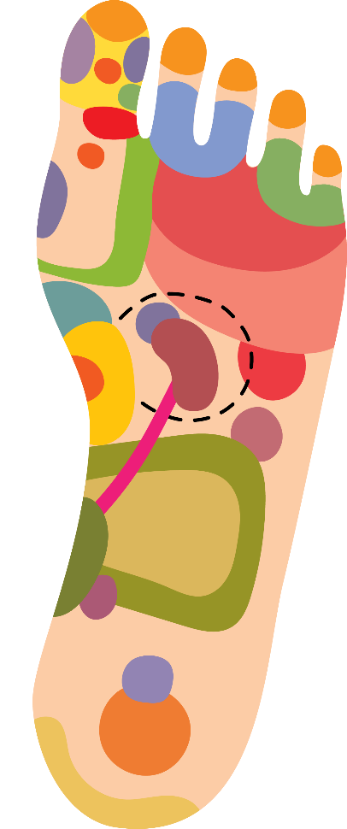
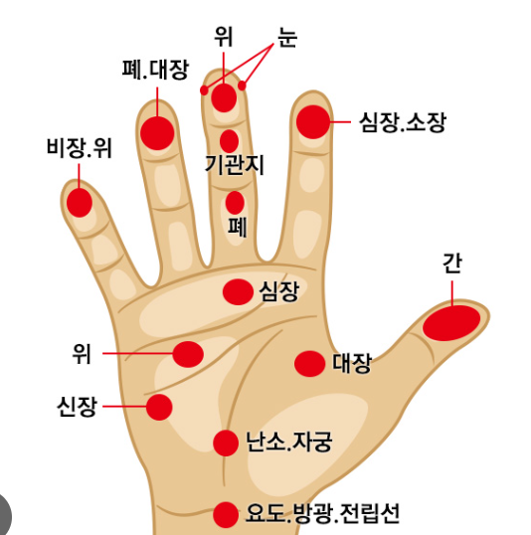
06. 참고 자료
손 /발 혈자리 관리
혈자리 관리
축농증, 화분증
코
눈
충혈된 눈, 녹내장, 백내장
귀
귀 울림, 난청
목
위
눈
어깨 결림,
목 디스크
폐, 대장
어깨
오십견, 손저림
골다공증, 알러지
심장, 소장
비장, 위
갑상선
천식, 기침
기관지
심장
비만, 야윔, 부정맥
부정맥, 협심증
폐
위
횡행결장
간
위궤양, 위하수
복통, 설사
심장
소장
신장
소화흡수, 설사, 복통
위
동맥경화, 부종
대장
직장
변비
신장
방광
치질, 변비
난소, 자궁
방광염, 배뇨 불량
생식선
좌골신경통
생리통, 생리불순,
갱년기 장애
요도, 방광, 전립선

Slide 37
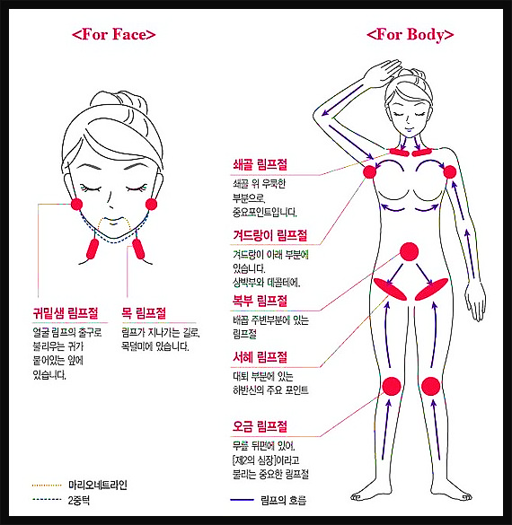
06. 참고 자료
림프 순환 관리
For Face
For Body
쇄골 림프절
쇄골 위 오목한 부분으로
중요 포인트 입니다.
겨드랑이 림프절
겨드랑이 아래 부분에 있습니다.
복부 림프절
배꼽 주변 부분에 있는
림프절
서해 림프절
얼굴 림프의 출구로
불리우는 귀가 붙어있는
옆에 있습니다.
대퇴 부분에 있는
하반신의 주요 포인트
귀밑샘 림프절
목 림프절
림프가 지나가는 길로
목덜미에 있습니다.
오금 림프절
무릎 뒷면에 있어
[제2의 심장]이라고
불리는 중요한 림프절

Slide 38
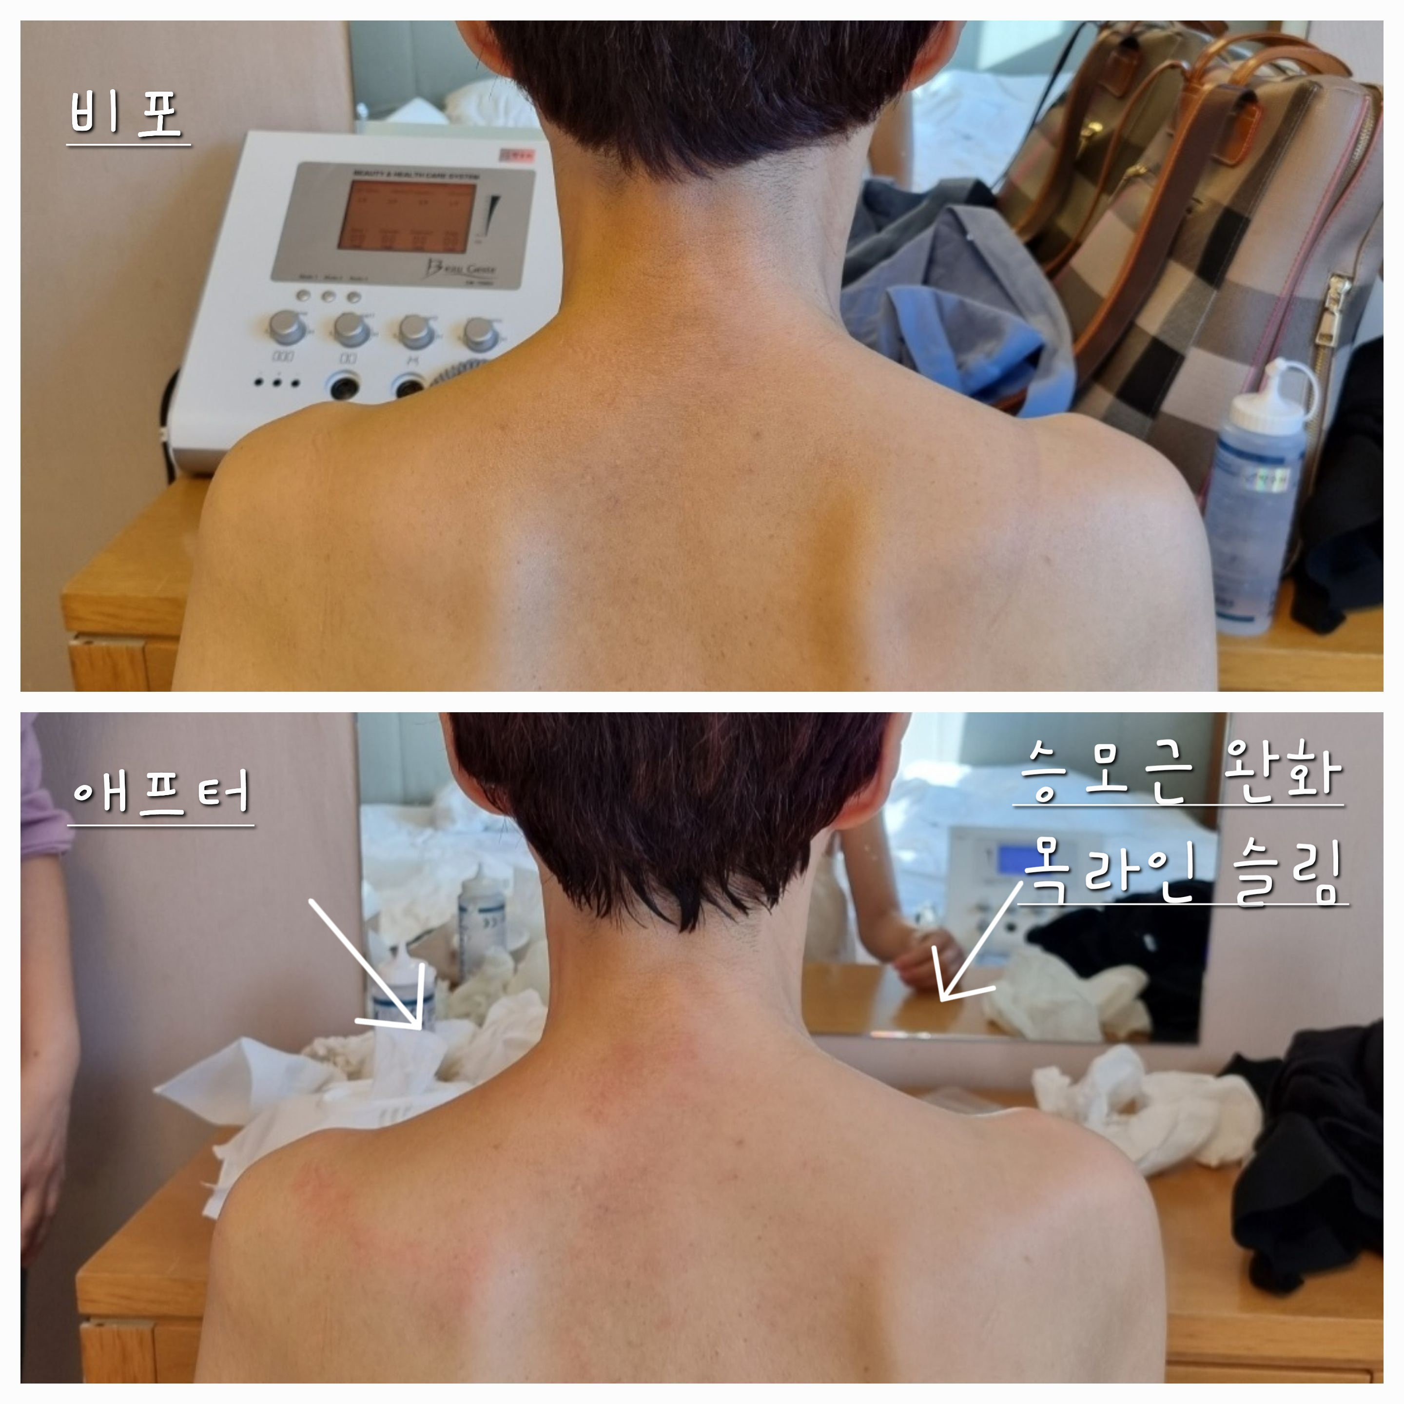
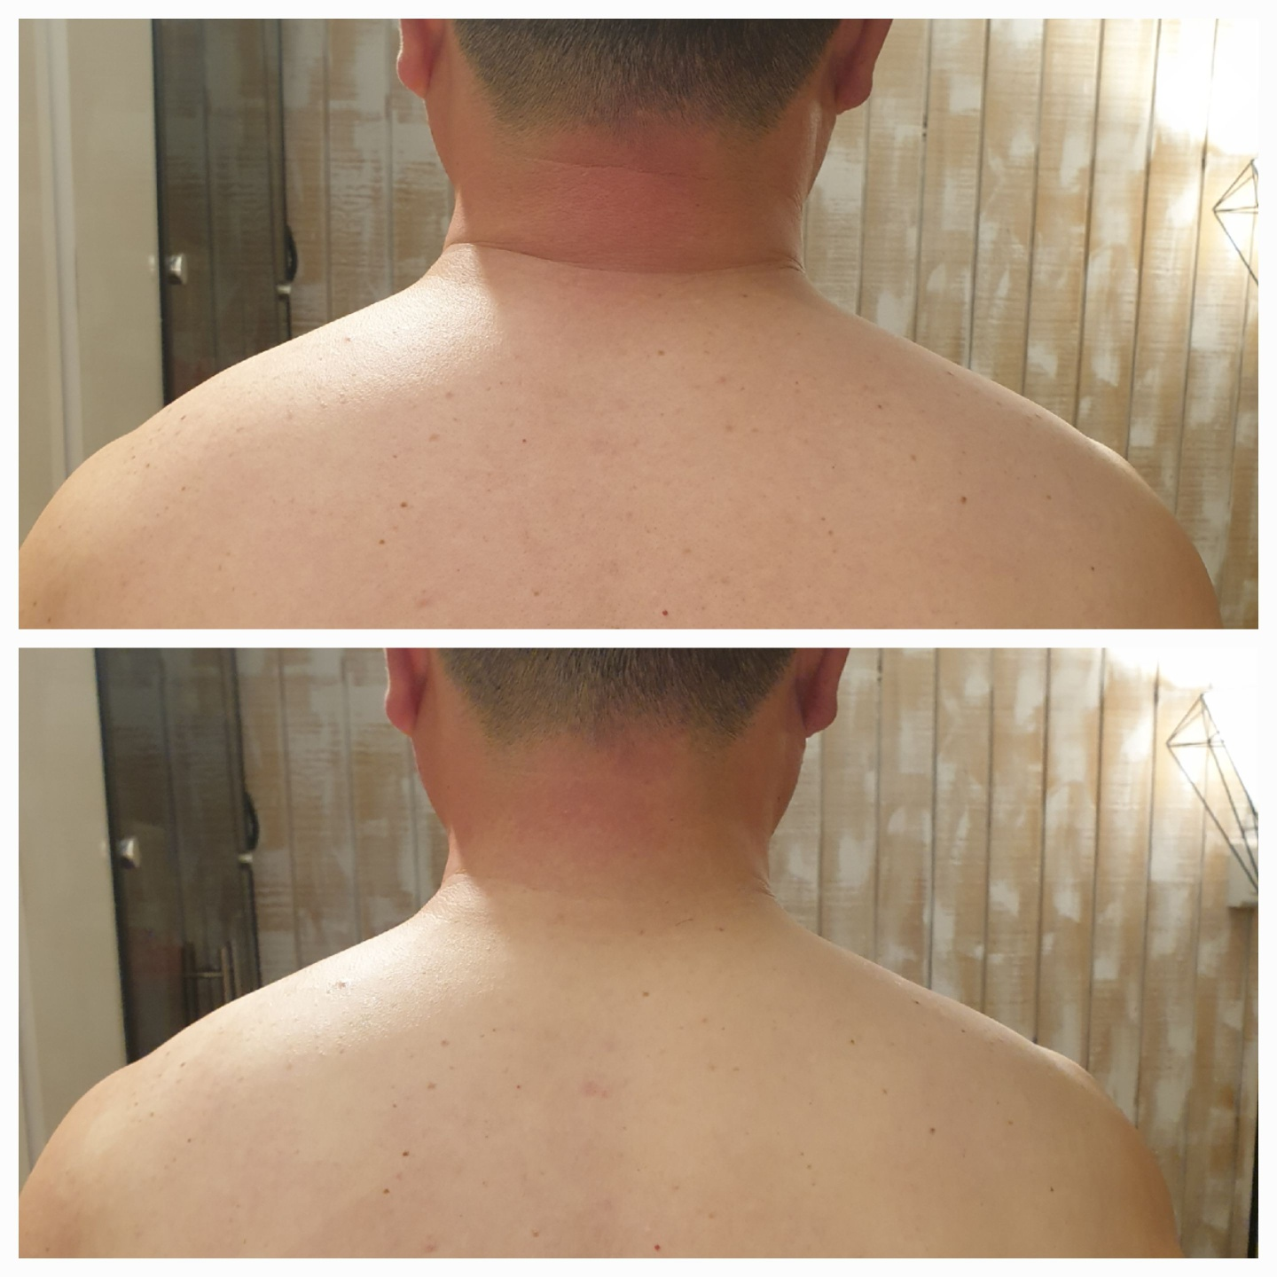
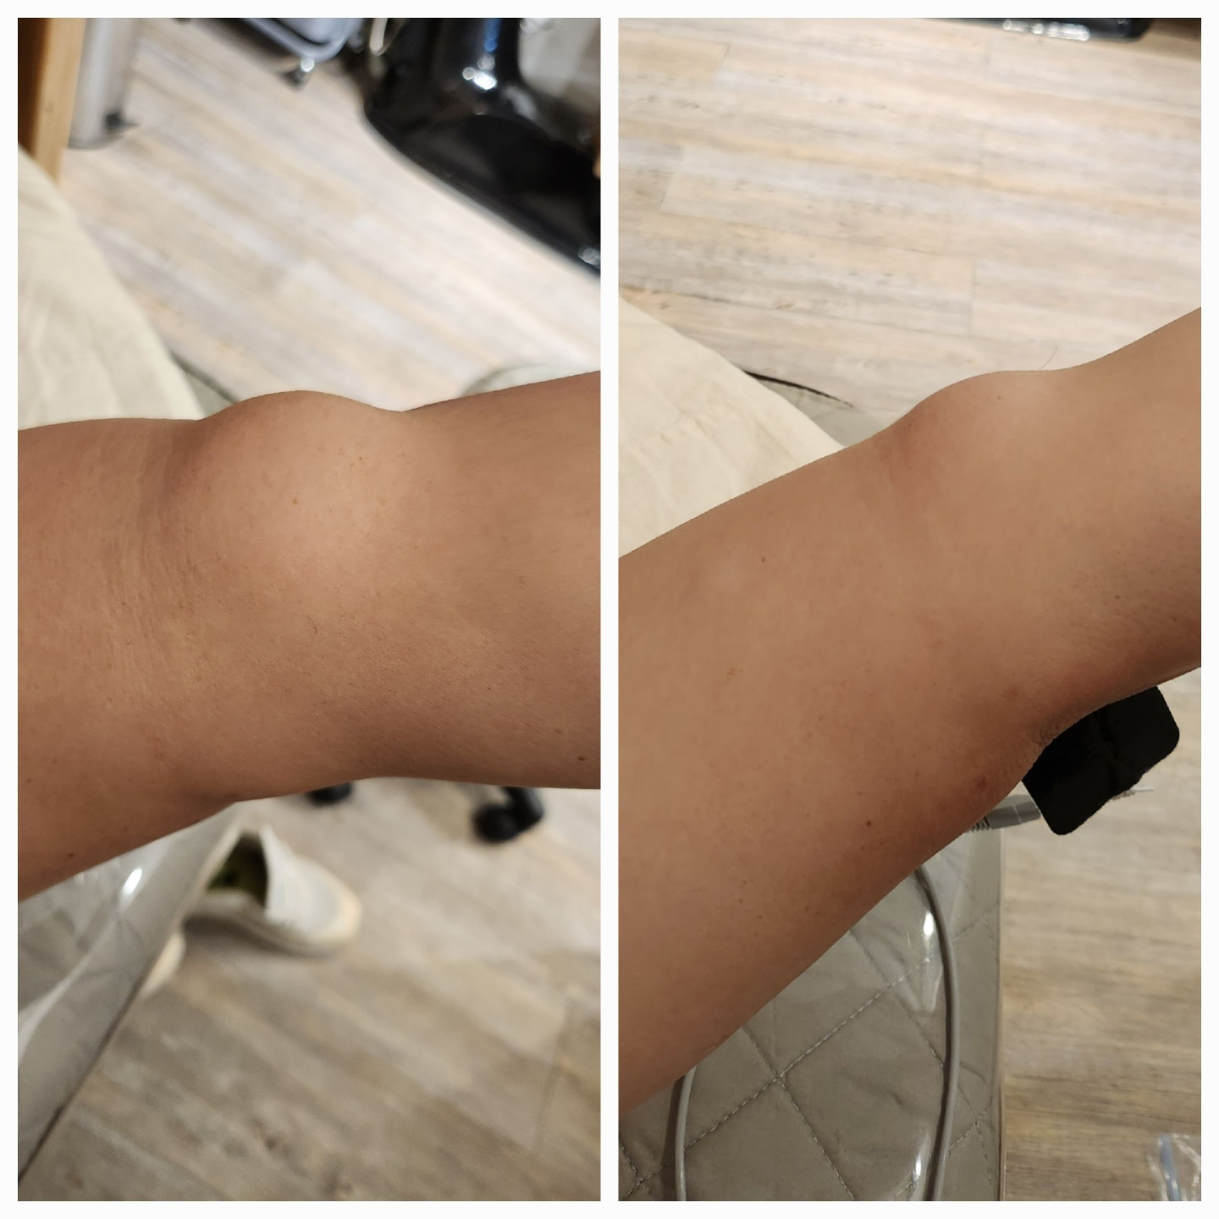
06. 참고 자료
초음파 체험 사례

Slide 39
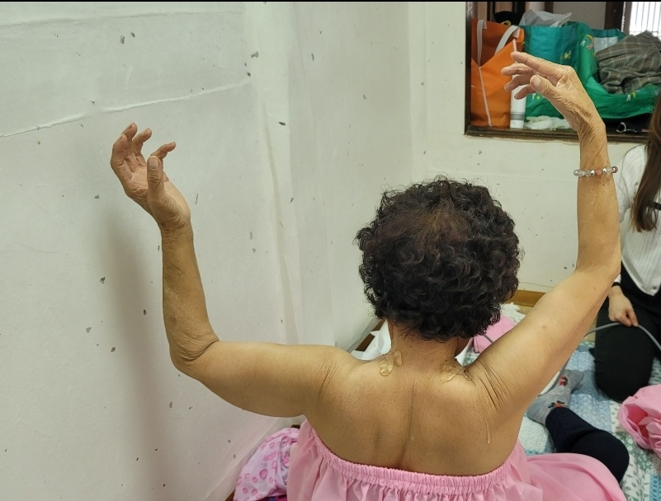
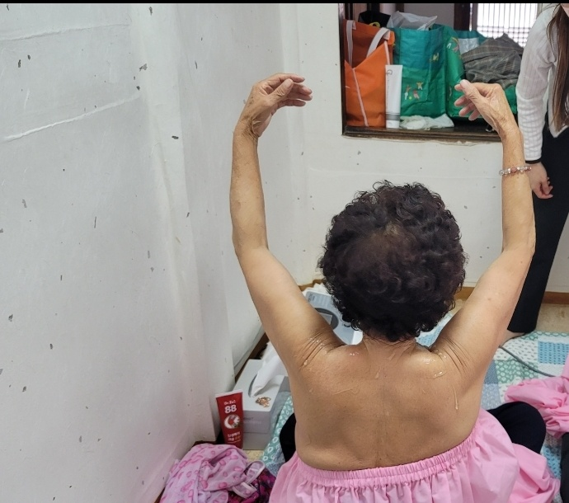



06. 참고 자료
초음파 체험 사례

Slide 40



06. 참고 자료
Q&A
Up

Slide 41


06. 참고 자료
Q&A

Slide 42
06. 참고 자료
Q&A
Q : 시술은 얼마나 받아야 효과적인가요?
A : 여드름과 예민,건조, 홍조 피부에는 일주일에 1-2회씩 6-8주, 피부노화 & 탄력개선에는 1주일에 한번씩 6-8주 정도를 받으시면 효과적이며
단독 치료보다는 초음파 리프팅 시술이나 실 리프팅 등 다양한 노화시술과 병행하시면 더욱 효과적입니다.
Q : 초음파의 유지 기간은 얼마나 되나요?
A : 3회 이상 시술 시 1가지 이상의 피부 문제의 개선을 느낄 수 있고 10회 이상 받으면 6개월-1년 정도 유지가 됩니다.
(10회 이후에는 월 1-2회 시술로 꾸준히 치료 하시면 더욱 오래 유지가 가능합니다)
Q : 예민/붉음증/트러블 문제가 있는데 받아도 되나요?
A : 건강한 피부보다 예민피부 시술 시 피부 개선을 확실히 느낄 수 있습니다. 자극없이 피부 안쪽 환경을 건강하게 만들어 주기 때문에 오히려 더 적합합니다.
Q : 임신 계획 중이거나 임산부인데 받아도 되나요?
A : 물론입니다. 임산부도 얼굴, 목 부위 시술은 가능합니다.
Q : 노화방지가 되는 이유는 무엇인가요?
A : 수명을 다한 노화된 콜라겐을 분해시켜 새로운 콜라겐이 생성될 공간을 만들어 주고 피부 자체의 면역력과 재생력을 극대화 시켜
피부의 정상적 균형을 회복시켜 주기 때문입니다.
Q : 시술 시간이 얼마나 걸리나요?
A : 고객님의 피부상태와 적응증, 부위에 따라 최소 10-20분 전후, 피부 문제에 따라 다른 치료와 복합, 병행하시는 경우 약 50분-1시간 정도 소요 됩니다.
Q : 시술효과는 언제부터 나타날까요?
A : 효과는 1회 시술 시 바로 느낄 수 있으며 , 회를 거듭할 수록 눈에 보이는 효과가 확인됩니다.
Q : 시술 후 주의할 점이 있나요?
A : 시술시 통증이 거의 없고 따뜻한 열감만으로 자극이 없으며 시술 후에도 홍반, 붓기가 없어 평소와 똑같이 보습제와 자외선차단제만 잘 발라주시면 됩니다.

Slide 43
Thank you

